Slide 1




CHÀO MỪNG CÁC THẦY CÔ GIÁO
TỚI DỰ GIỜ TIẾT TOÁN
Lớp: 2A2
GV: Nguyễn Thị Điểm

Slide 2

1
Tính nhẩm
16 – 7 =
17 – 8 =
?
?
16 – 8 =
17 – 9 =
?
?
16 – 9 =
18 – 9 =
?
?

Slide 3
1
Tính nhẩm
16 – 7 =
17 – 8 =
?
?
9
9
16 – 8 =
17 – 9 =
?
8
8
?
16 – 9 =
18 – 9 =
?
7
9
?

Slide 4
16 – 7 =
?
16 – 7 =
?
* Tách: 16 = 10 + 6
* Tách: 7 = 6 + 1
* 10 – 7 = 3
* 16 – 6 – 1 = ?
9
* 3 + 6 = 9
16 – 7 = 9
16 - 7 = 9

Slide 5
1
Tính nhẩm
16 – 7 =
17 – 8 =
?
?
9
9
16 – 8 =
17 – 9 =
?
8
8
?
16 – 9 =
18 – 9 =
?
7
9
?

Slide 6

4
Số
Số bị trừ​ | 16​ | 17​ | 16​ | 18​ | 17​ | 16​
Số trừ​ | 9​ | 9​ | 8​ | 9​ | 8​ | 7​
Hiệu​ | ? | ?​ | ?​ | ?​ | ?​ | ?​
16
16
16
9
8
7
7
8
8
9
9
9
7
8
8
9
9
9
Notes:
Hiệu ứng cho phép tính 1,3,6

Slide 7
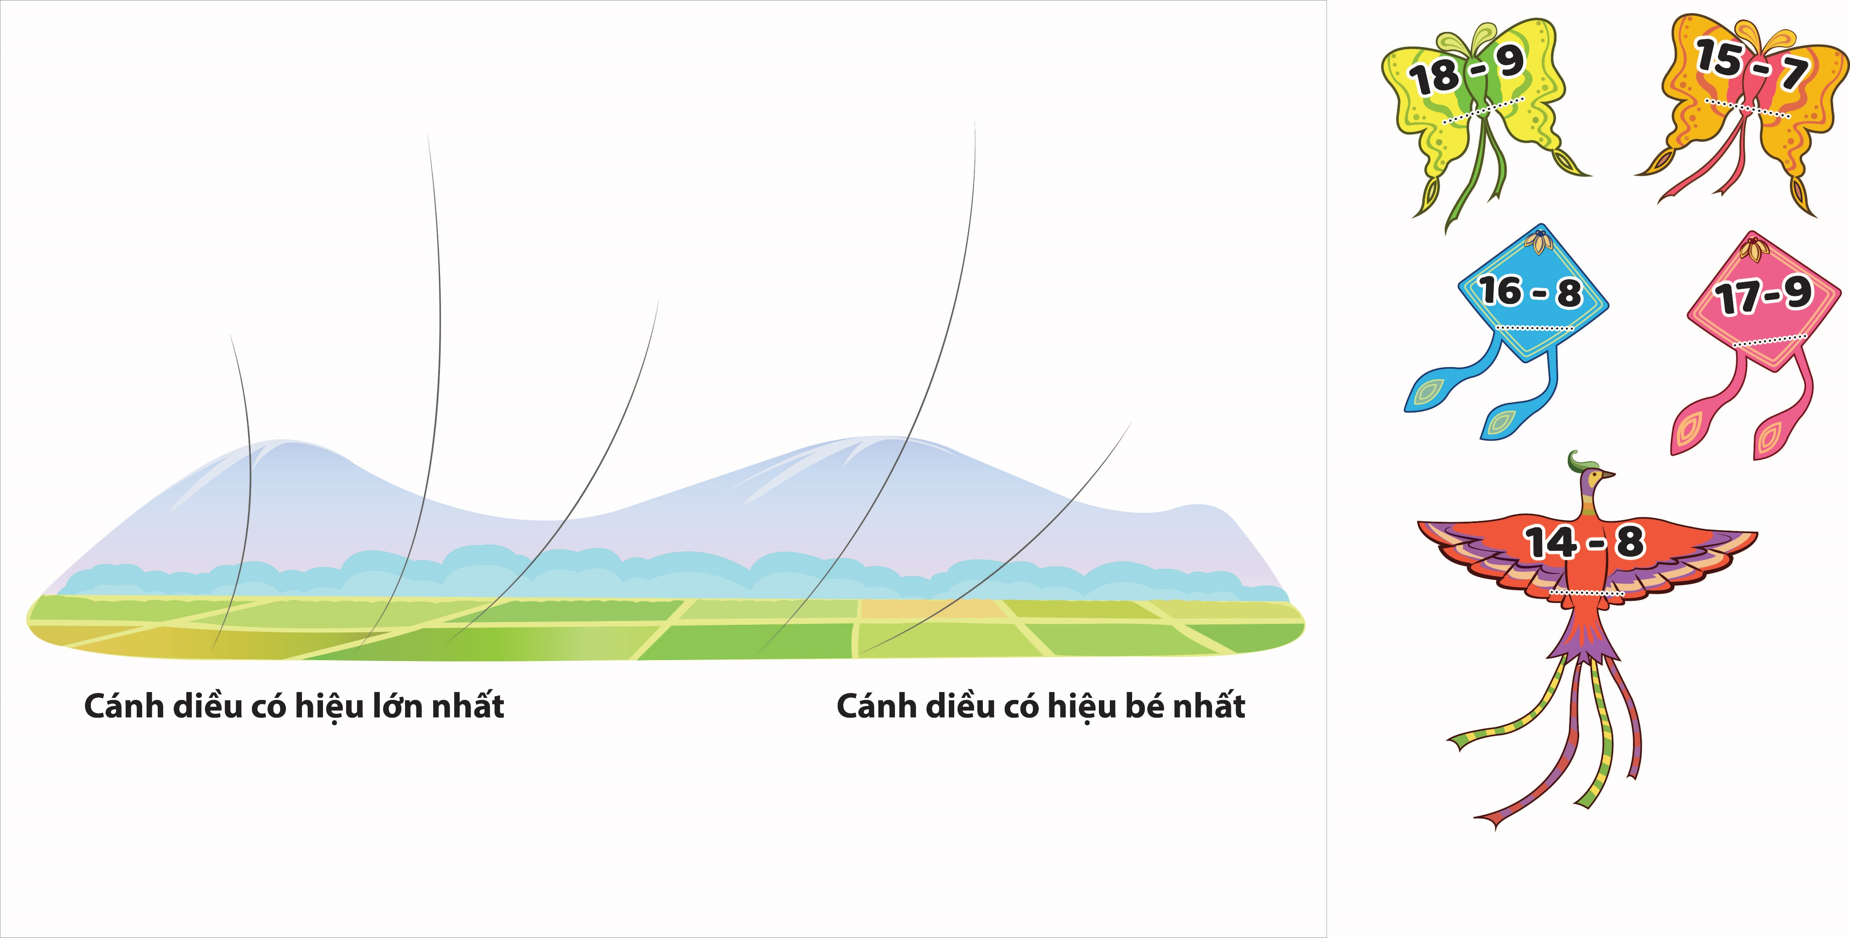




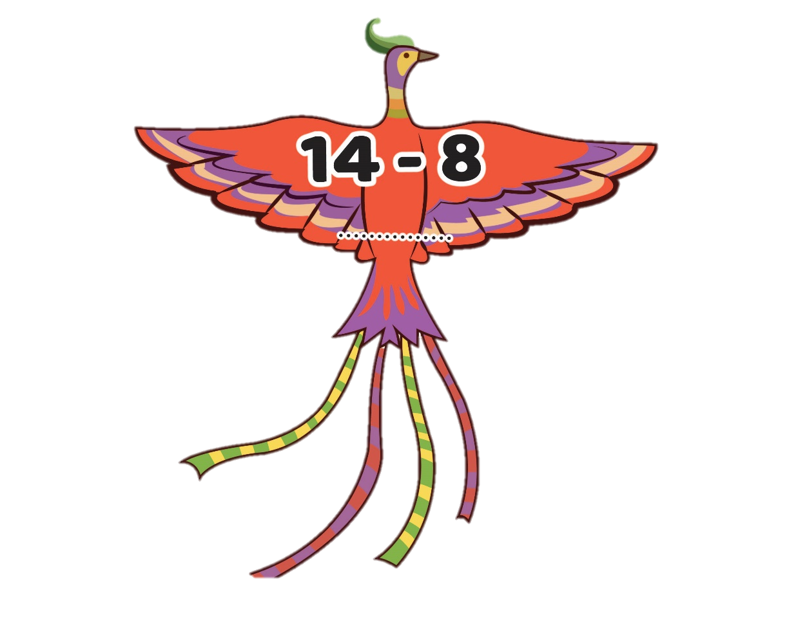

Cánh diều nào ghi phép trừ có hiệu lớn nhất? Cánh diều nào ghi phép trừ có hiệu bé nhất?
3
9
8
6
8
8

Slide 8

4
Mai hái được 16 bông hoa, Mi hái được 9 bông hoa. Hỏi Mai hái được hơn Mi bao nhiêu bông hoa?
Tóm tắt:
Mai : 16 bông hoa
Mi : 9 bông hoa
Mai hơn Mi: … bông hoa?
Bài giải:
Mai hái được hơn Mi số bông hoa là:
16 – 9 = 7 (bông)
Đáp số: 7 bông hoa.

Slide 9





Slide 10
16 – 8 8

Slide 11
18 - 9 7

Slide 12
17 - 9 13 - 7

Slide 13
18 - 9 15 - 6
9
9

Slide 14
XIN TRÂN TRỌNG CẢM ƠN!

